Slide 1

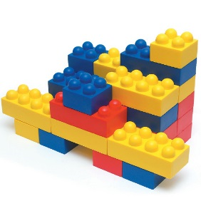
딥러닝 학습 이야기 (Learning)
Joseph
2018.07.21

Slide 2
학습이란게
도대체 뭘까??
딥러닝에서
맨날 학습, 학습하는데
딥러닝에서 학습…

Slide 3

과거를 돌아보는 시간…
지난 번 모임에서 우리는 무엇을 다루었을까?

Slide 4
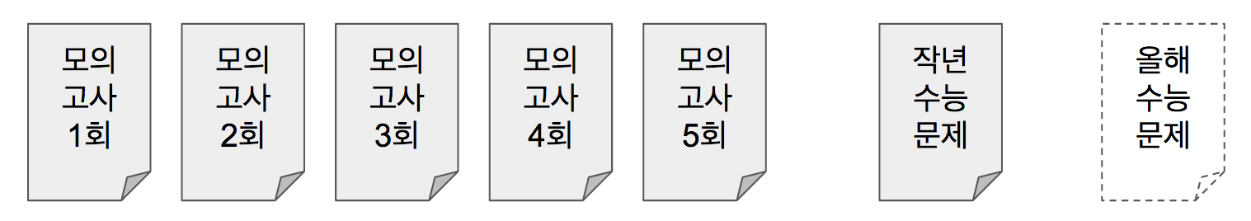
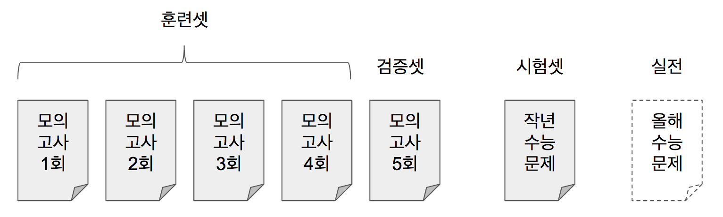

Slide 5
# 0. 사용할 패키지 불러오기
from keras.utils import np_utils
from keras.datasets import mnist
from keras.models import Sequential
from keras.layers import Dense, Activation
# 1. 데이터셋 생성하기
(x_train, y_train), (x_test, y_test) = mnist.load_data()
x_train = x_train.reshape(60000, 784).astype('float32') / 255.0
x_test = x_test.reshape(10000, 784).astype('float32') / 255.0
y_train = np_utils.to_categorical(y_train)
y_test = np_utils.to_categorical(y_test)
# 2. 모델 구성하기
model = Sequential()
model.add(Dense(units=64, input_dim=28*28, activation='relu'))
model.add(Dense(units=10, activation='softmax'))

Slide 6
# 3. 모델 학습과정 설정하기
model.compile(loss='categorical_crossentropy', optimizer='sgd', metrics=['accuracy'])
# 4. 모델 학습시키기
hist = model.fit(x_train, y_train, epochs=5, batch_size=32)
# 5. 학습과정 살펴보기
print('## training loss and acc ##')
print(hist.history['loss'])
print(hist.history['acc'])
# 6. 모델 평가하기
loss_and_metrics = model.evaluate(x_test, y_test, batch_size=32)
print('## evaluation loss and_metrics ##')
print(loss_and_metrics)

Slide 7
딥러닝은 사람이 학습하는것과 비슷하다
같은 문제라도 사람마다 푸는 방식이 다름. -> 결과 다름
케라스에서는 fit(x, y, batch_size=20, epochs=10)이라는 함수를 사용. Ex, fit(x, y, batch_size=20, epochs=10), 요렇게
THINKING 타임~
배치사이즈(batch size)는 뭐고
에포크(Epoch)은 뭐야?

Slide 8
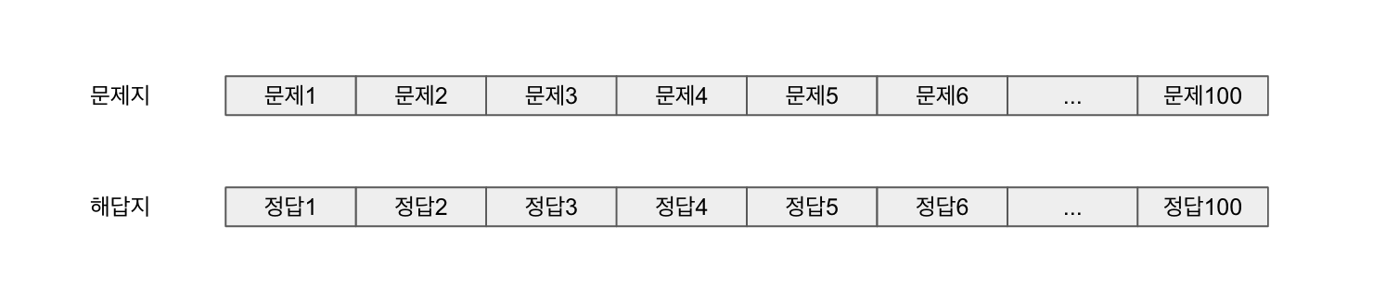
시험공부에 비유를 해보겠음~~
학습이 되려면, 반드시 필요한 것 한가지가 있음~~!!!
그게 뭘까요??

Slide 9
Thinking Time~
여러분은 #시험준비 혹은 #문제집풀이 할 때, 어떻게 학습하셨나요?

Slide 10
우리는 각 사람마다 학습하는 방식이 다르다~

Slide 11
학습의 각 요소에 매핑해보면
X: 100문항의 문제들입니다.
Y: 100문항의 답들입니다.
Batch_size: 배치사이즈는 몇 문항을 풀고 해답을 맞추는 지를 의미합니다.

Slide 12
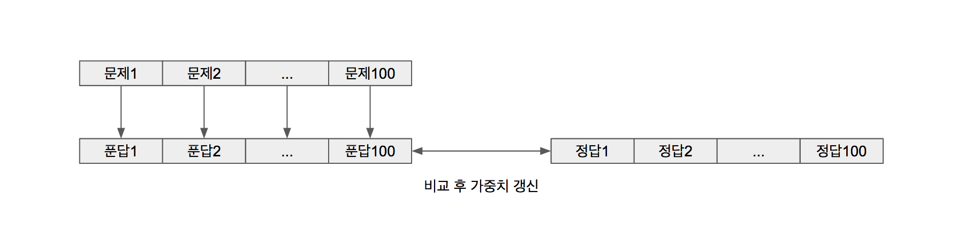

Slide 13
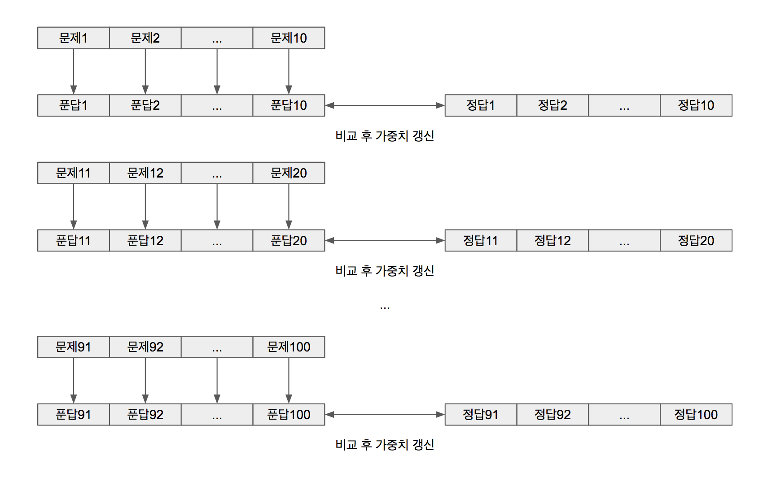

Slide 14
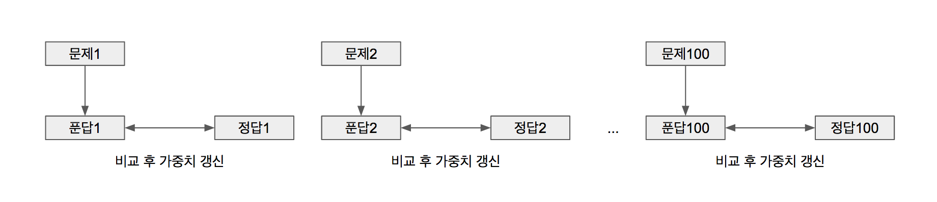

Slide 15
100 VS 1,
Batch_Size 100: 문제를 100개 풀고, 정답확인
Batch_Size 1: 문제 1개 풀고, 정답 확인 X 100번
같지 않나? 뭐가 다른데?
그럼 배치사이즈가 큰것이 좋냐? 작은 것이 좋냐?
배치사이즈가 작을 수록, 갱신이 자주 일어난다.
배치사이즈가 크면, 용량을 많이 차지 함.
배치사이즈가 작으면, 학습하는데 시간이 많이 필요.

Slide 16
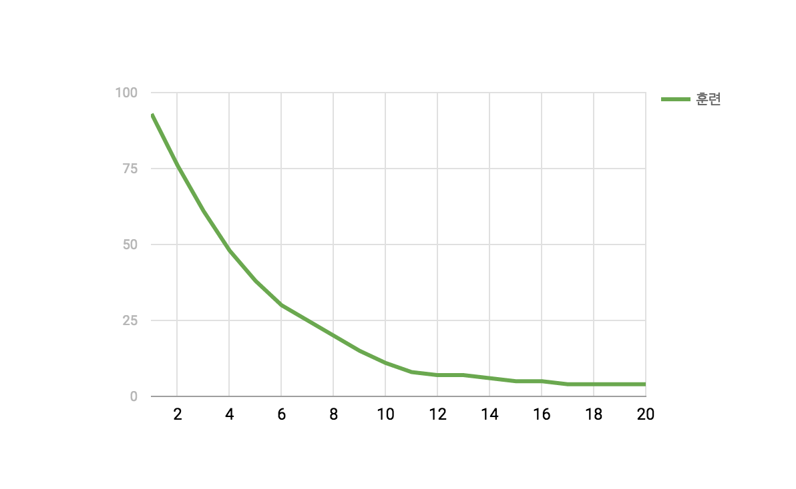
Epoch은 그럼 뭐냐?
같은 문제집이라도 반복해서 풀면 학습이 일어납니다.
다시 말하면, 모의고사 1회분을 몇 번 풀어볼까 입니다.

Slide 17

그럼, 질문
모의고사 1회분을 20번 푸는 VS 서로 다른 모의고사 20회분을 1번 푸는 것,
또, Epoch을 무조건 늘리는 게 좋다고 생각하는데, 어떻게 생각 함???

Slide 18
Thank You !!!
Keep Calm and Go Home

